Slide 1

JUMO flowTRANS US W01 JUMO flowTRANS US W02
Nowe przepływomierze ultradźwiękowe
(406050 / 406051)
Dirk Losert

Slide 2

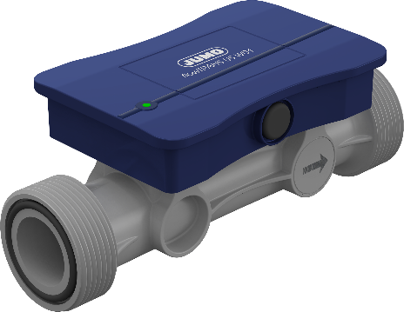
JJUMO flowTRANS US W02
JJUMO flowTRANS US W01

Slide 3
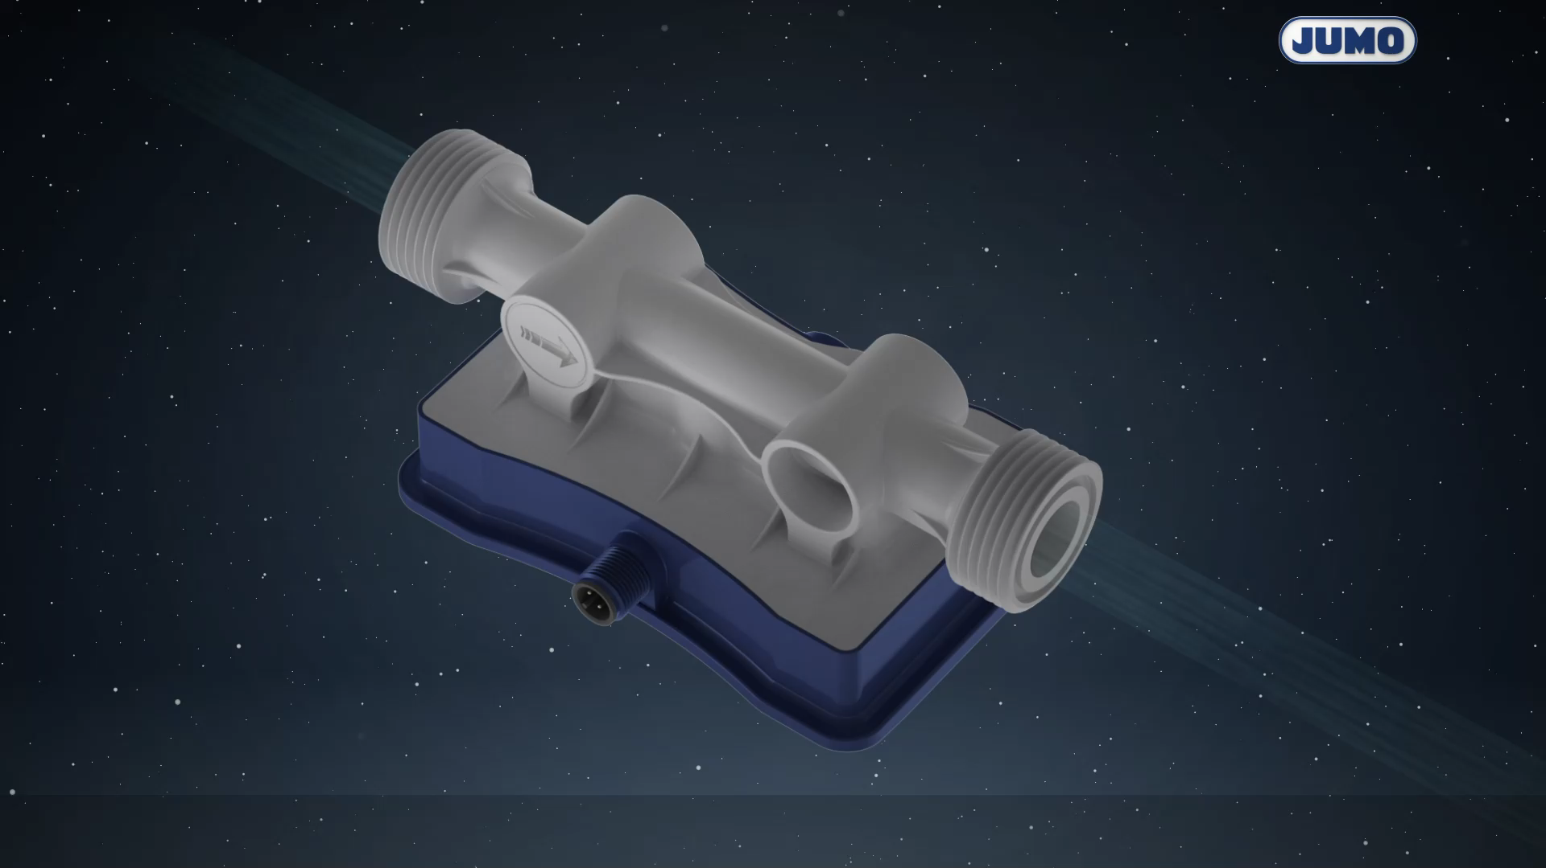

Zasada pomiaru „Czas przesyłu”
Ograniczenia zasady
Pęcherzyki gazu: < 1 Vol-%
Ciała stałe: < 5 Vol-%
Lepkość: < 100 cP (woda: 1 cP)
v$\sim ∆ t$

Slide 4
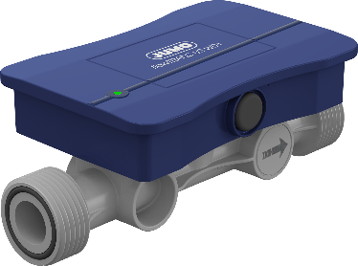
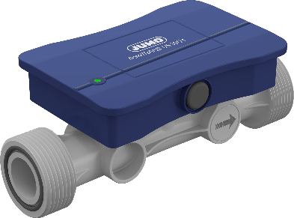

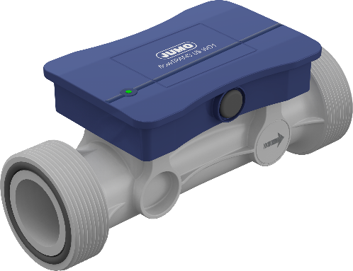
JUMO flowTRANS US W01 Cechy produktu
Materiały zwilżane: PPSU, PEEK, EPDM (FKM)
Materiały zwilżane posiadają dopuszczenia do wody pitnej
Obudowa (bez metalu), IP65
Wewnętrzny gwint
DN | Zakres pomiarowy [l/min] | Wartości domyślne
 |  | 4-20 mA | Impulsów / l
DN15* | 0,6…60 | 0,6…30 | 10.000
DN15 | 1,25…125 | 1,25…62,5 | 4800
DN20 | 2,1…210 | 2,1…105 | 2850
DN25 | 3,2…320 | 3,2…160 | 1875
DN32 | 5,2…520 | 5,2…260 | 1150
DN15* = DN15 z kalibracją niskiego przepływu

Slide 5

JUMO flowTRANS US W01 Konstrukcja i Design
Wejścia/wyjścia 4- 20 mA Impuls (do 10 kHz)
Status LED
M12, 4-pinowa wtyczka
Temperatura Medium: do 80°C Środowiska: do 70°C
Ciśnienie: do 16 bar
Zasilanie: 24 +/- 6V DC SELV
Dokładność: +/- 2% o.Mv +/- 0,1% o.Fs.

Slide 6
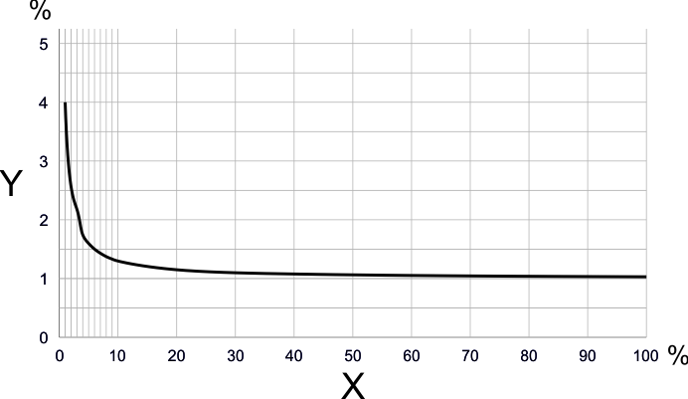
JUMO flowTRANS US W02 Konstrukcja i Design
Wejścia/wyjścia IO Link* / Wyjście przełącznikowe** *4-20 mA, wyjście impulsowe/przełącznikowe **4-20 mA, wejście przełącznikowe
Wyświetlacz TFT
Złącze M12 4-pinowe
Temperatura Medium: do 80°C Środowiska: do 60°C
Ciśnienie: do 16 bar
Zasilanie: 24 +/- 6V DC SELV
Dokładność: +/- 1% o.r +/- 0,03% o.f.s.

Slide 7
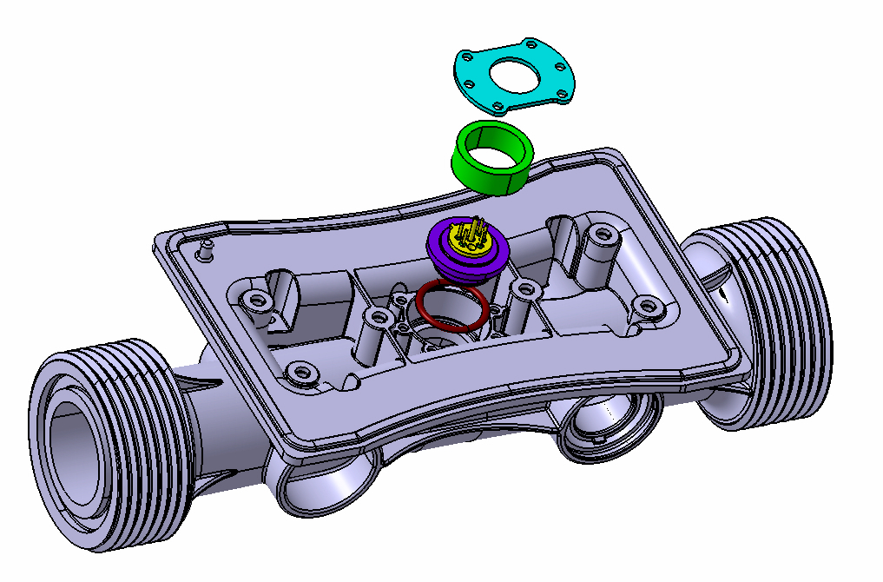
JUMO flowTRANS US W02 = standardowy czujnik?
Opcjonalnie:
4 różne wbudowane czujniki ciśnienia (w toku)
0…2,5 bar, rel
-1…6 bar, rel
-1…10 bar, rel
-1…16 bar, rel
JUMO flowTRANS US W02 ma zawsze wbudowany pomiar temperatury

Slide 8
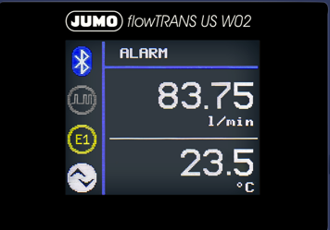
Wyświetlacz TFT – Bluetooth / APP

Slide 9
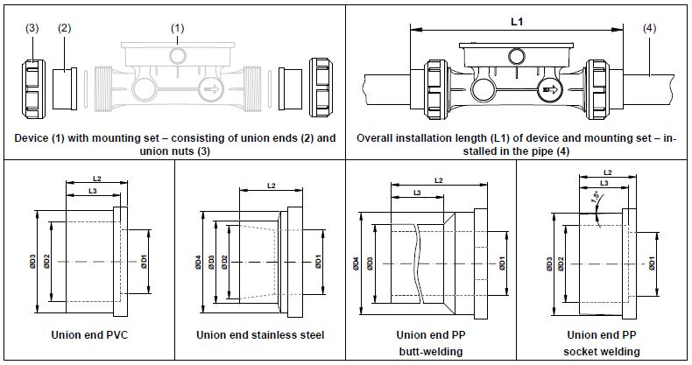
Akcesoria (409603)

Slide 10
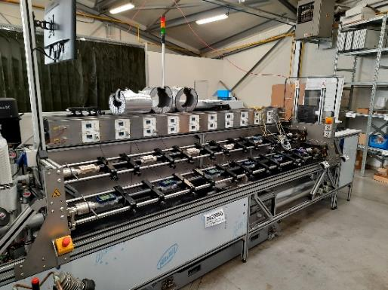
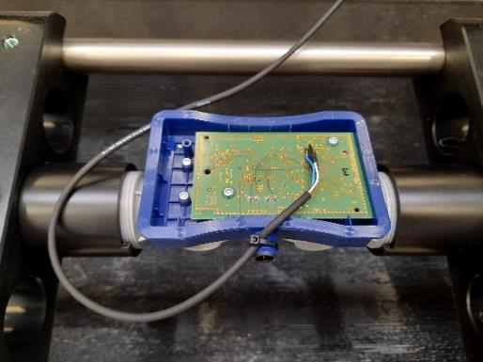
Nowe stanowisko do kalibracji
Zarówno z zimną jak i ciepłą wodą, posiadające 2 zbiorniki (oba z podgrzewaniem, jeden z chłodzeniem),
dwie linie testowe o długości max. 6 metrów każda.
Stosowane normy to:
Próbnik tłokowy (0,0005 l/h - 7.000 l/h, 30l objętość testowa)
Waga 300kg (2m3/h - 25 m3/h, 300l objętość testowa)
Przepływomierz magnetyczny (2m3/h - 25 m3/h)

Slide 11
Zalety JUMO flowTRANS US W01 / W02
Niezależność od przewodności
Brak części ruchomych – „no wear no tear”
Duża dynamika 1:100 (0,1 m/s...10 m/s*)
Wydajne tworzywa sztuczne PPSU / PEEK w kontakcie z medium
Brak metalu w kontakcie z medium i środowiskiem
Brak wymagania trójnika jako armatury montażowej
4-20 mA ⇒ nie jest wymagane wejście cyfrowe dla PLC
*DN15 do 7,5 m/s

Slide 12

Typowe aplikacje

Slide 13
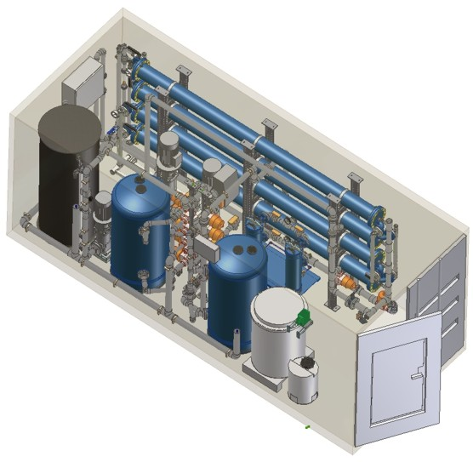
Typowe aplikacje
"małe i średnie stacje uzdatniania wody"
(Morska) Wielkość kontenera

Slide 14
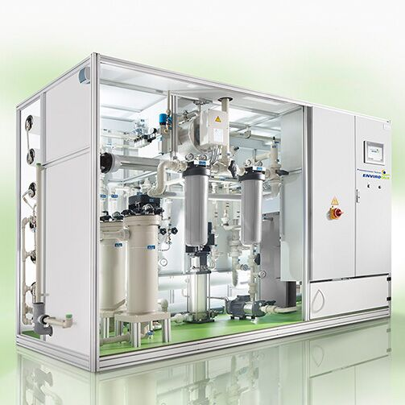
Typowe aplikacje
"małe i średnie moduły"
Skidy / montaż na ramie

Slide 15
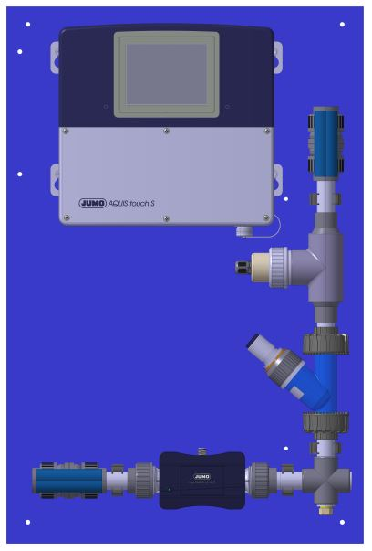
Typowe aplikacje
np. instalacje montowane na płytach
"małe instalacje pomiarowe
i dozujące"

Slide 16
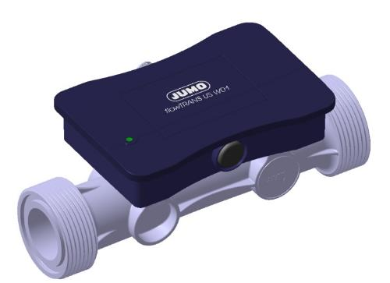
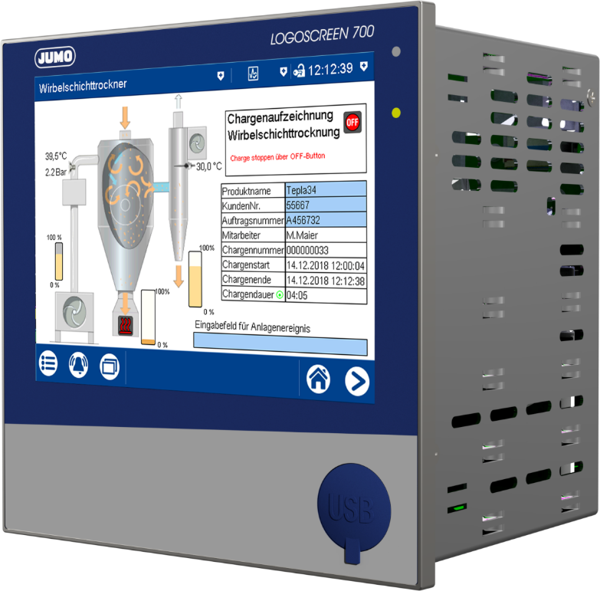
Idealne połączenie LOGOSCREEN
f
(lub 4..20mA)
LS 601:
2 kanały dla przepływu
2 szybkie wejścia częstotliwościowe (max. 12,5kHz)
LS 700:
8 kanałów dla przepływu
8 szybkich wejść częstotliwościowych (max. 12,5kHz)

Slide 17
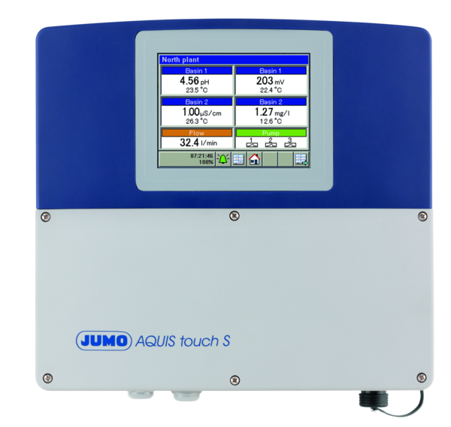
Idealne połączenie AQUIS touch S & P
f
(lub 4..20mA)
1 kanał dla przepływu
1 szybkie wejście częstotliwościowe (max. 10kHz)
Możliwe jest bezpośrednie zasilanie max. 2 JUMO flowTRANS US W01.

Slide 18
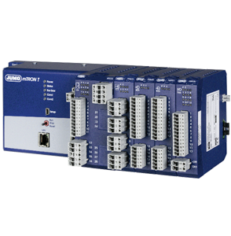
Idealne połączenie mTRON T / Varitron
f
(lub 4..20mA)
Pomiar przepływu z regulatorem moduł 705010
1 szybkie wejście częstotliwościowe (max. 10kHz)

